Slide 1
BİLİŞİM TOPLUMU BAĞLAMINDA MOBİL UYGULAMA GELİŞTİRME PLATFORMU OLARAK XCODE

Slide 2

Bilişim Toplumu Bağlamında XCode
XCode uygulama geliştirme platformudur. (IDE)
IDE : Integrated Development Environment

Slide 3
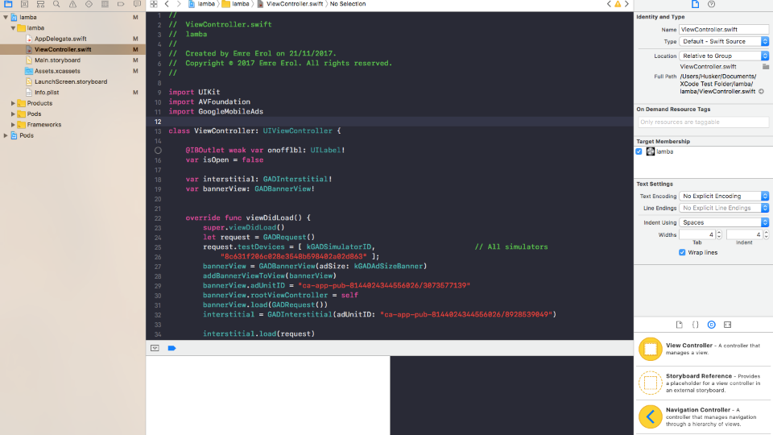
Bilişim Toplumu Bağlamında XCode

Slide 4
Bilişim Toplumu Bağlamında XCode
Yazılım Nedir ?
Bilişim Toplumu Nedir ?
Web Platformu
Uygulama (Application) Platformu

Slide 5
Bilişim Toplumu Bağlamında XCode
Apple ve Xcode
Xcode ve Gelecek

Slide 6

Yazılım Nedir ?
İçerisinde mikrokontroller ya da mikroişlemci barındıran elektronik cihazı belli bir algoritma çerçevesinde yöneten komutlar dizisidir.

Slide 7
Yazılım Nedir ?
Yazılımlar programlama dilleri ile hazırlanırlar.
Programalama dilleri yazılımcıların, istedikleri algoritmayı bilgisayara ifade etme yöntemidir.
Derlenen ve yorumlanan diller olarak ayrılırlar.
Düzenli metin ifadeleri olmalarına rağmen genelde IDE ismi verilen platformlar kullanılır.

Slide 8



Yazılım Nedir ?
Yazılım geliştirilirken genellikle IDE ler kullanılır.
Visual Studio, Xcode, Android Studio, Adobe Dreamweaver popüler IDE lere örnek verilebilir.

Slide 9
Yazılım Nedir ?
IDE ler yazılımcılara hata ayıklama, kod tamamlama, simüle etme gibi kolaylıklar sağlarlar.

Slide 10
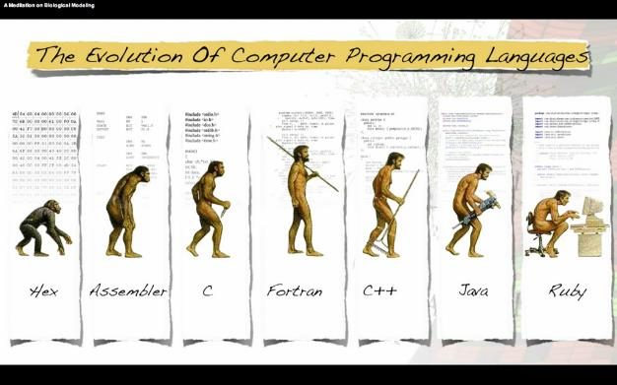
Yazılım Nedir ?
Assembly
Basic
C
C++
C#
Java
Objective-C
Swift

Slide 11
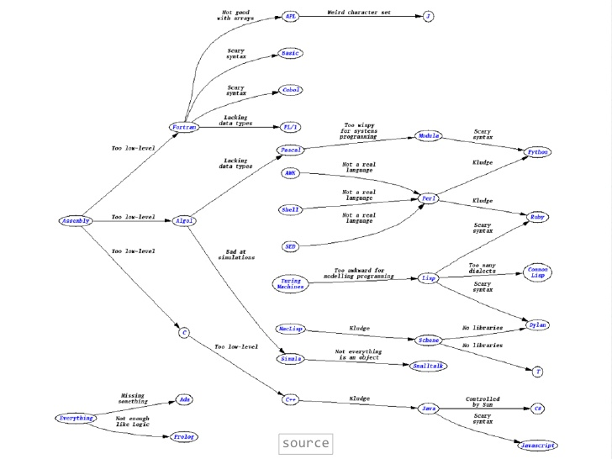
Yazılım Nedir ?

Slide 12
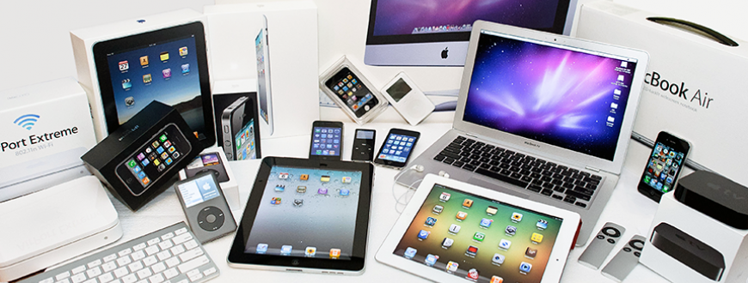
Yazılım Nedir ?
Çoğu apple ürünü Objective-C temelli yazılımlar ile çalışmaktadır.

Slide 13

Yazılım Nedir ?
2014 yılında Apple Swift dilini yayınlamıştır.

Slide 14
Bilişim Toplumu Nedir ?
Toplumlar tarih boyunca bazı evrelerden geçmişlerdir.
Bu geçişler ile birlikte İktisadi, Sosyal, Ahlaki değerlerini yine toplumsal olarak değiştirmişlerdir.

Slide 15
Bilişim Toplumu Nedir ?
Avcı Toplayıcı
Tarım Toplumu
Sanayi Toplumu
Bilişim /Bilgi Toplumu

Slide 16

Bilişim Toplumu Nedir ?
İktisadi sistemleri bilgiye ve bilişim teknolojilerine bağlı olan toplumlar, bilişim toplumu olarak ele alınırlar.

Slide 17
Web Platformu
World Wide Web - www
İnternet kullanımının yaygınlaşmasının en büyük getirisi Web Siteleri olmuştur.

Slide 18
Web Platformu
Web 1.0 – Bilgi alma amaçlı sistemler
Web 2.0 – Sosyal Etkileşimli sistemler
Web 3.0 – Makine öğrenmesinin etkin olduğu sistemler

Slide 19
Web Platformu
Web 1.0 döneminde, ziyaretçiler web sitelerini sadece bilgi alma amacı ile ziyaret etmişlerdir.
Web sitelerinde bu dönemde herhangi bir kullanıcı etkileşimi yoktur.
http://info.cern.ch/hypertext/WWW/TheProject.html

Slide 20


Web Platformu
Web 2.0 dönemi Facebook, Youtube gibi sosyal sitelerin kullanımı ile başlamıştır.
Kullanıcılar sistem ile ve birbirleri ile etkileşime geçmeye başlamışlardır.

Slide 21

Web Platformu
Web 3.0 kavramı şu an günümüzde devam eden süreci ifade etmektedir.
Web 3.0 ile anlamsal ağlar (semantik web), yapay zeka gibi makine ve kullanıcı etkileşimi çift taraflı olarak artırılmaktadır.

Slide 22
Uygulama Platformu
Uygulamalar (Application) akıllı telefon ya da tabletler üzerinde çalışan yazılımlardır.
Uygulama Mağazaları adı verilen “uygulamalar” aracılığı ile dağıtımı yapılmaktadır.

Slide 23



Uygulama Platformu
App Store
Play Store
Windows Store

Slide 24
Uygulama Platformu
Kişiselleştirilebilir
Daha Güvenli
Güçlü Donanım Desteği
Bir çok alanda yeni yaklaşım

Slide 25
APPLE & XCODE
macOS tabanlı bilgisayarlarda çalışabilmektedir.
Swift ve Objective-C dillerini desteklemektedir.
iOS, macOS, watchOS, tvOS gibi platformlara yazılım geliştirilmesine olanak sağlamaktadır.
Ilgili emülatörler (sanal işletim sistemi) ile hazırlanan yazılımlar anında test edilebilmektedir.

Slide 26
APPLE & XCODE
Tasarım arayüzleri Xcode aracılığı ile sürükle bırak yöntemi ile yapılabilmektedir.
Apple uygulama dağıtımını Xcode ile yapmaktadır.
Hazırlanan yazılımlar, yazılımcılar tarafından Xcode aracılığı ile imzalanmaktadır.
İmzalanan yazılımlar yine Xcode aracılığı ile itunnesconnect isimli platformla gönderilmektedir.

Slide 27
APPLE & XCODE
Diğer IDE ler arasında kullanım oranı %4.35 tir
Platform bağımsızlığı kullanım oranını düşürmektedir.
Apple Desteğini sürdürmektedir.
Internet of Things ve Yapay Zeka nın bize vaad ettikleri kullanım oranını artırabilir.

Slide 28
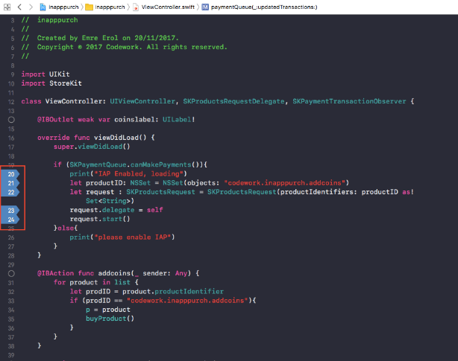
Hata Ayıklama

Slide 29
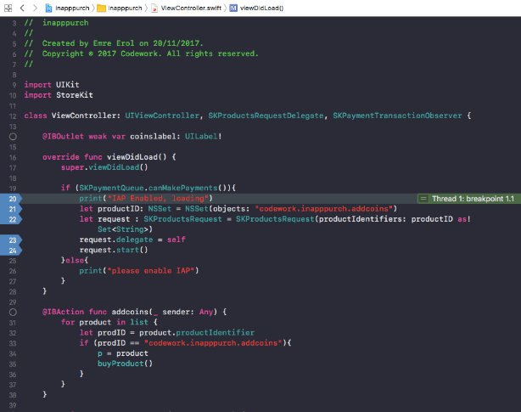
Hata Ayıklama

Slide 30
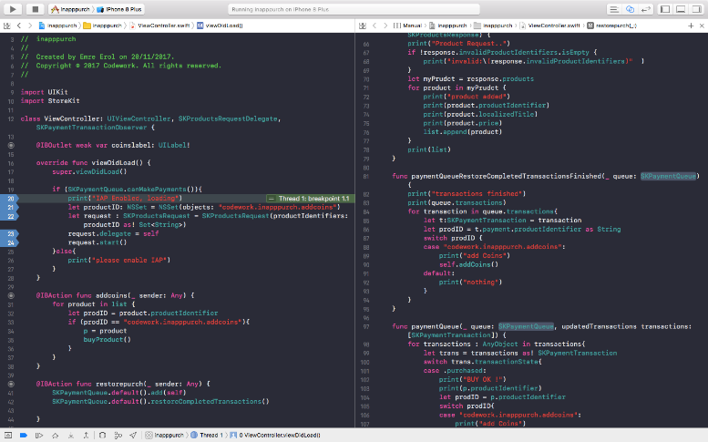
Birden Fazla Kaynak Dosyası

Slide 31
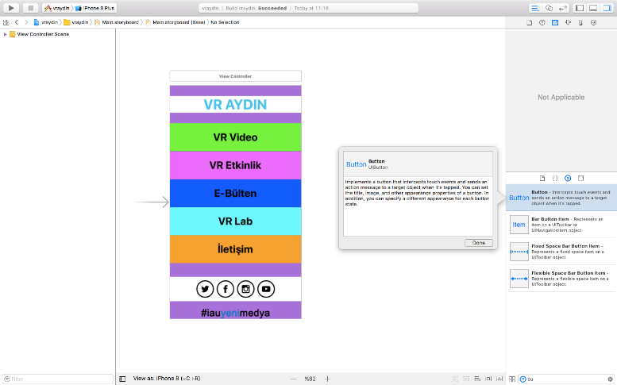
Storyboard Araç Kutusu

Slide 32
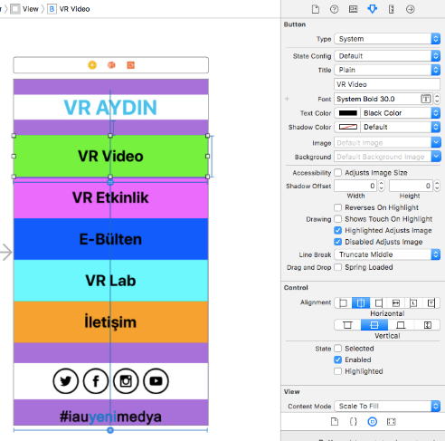
Özellikler Paneli

Slide 33
KARŞILAŞTIRMA
Karşılaştırma
 | XCode (Apple) | Android Studio (Google) | Visual Studio (Microsoft)
IDE Platform Bağımsızlığı | MacOS | Windows, MacOS, Linux | Windows
Programlama Diline Göre Renklendirme | Evet | Evet | Evet
Proje Dosyalarının Hiyerarşik Gösterimi | Evet | Evet | Evet
Derleyici barındırımı | Evet | Evet | Evet
Hata Ayıklayıcı | Evet | Evet | Evet
Kod Tamamlama | Evet | Evet | Evet
Görsel Programalamaya Yakınlık* | 1 | 3 | 2
Çoklu Dil Desteği | Objective-C, Swift | Java, Kotlin | C#, Python, javascript, C, C++, J#,…
Dahili Emulatör Desteği* | 1 | 2 | 3
Harici Kütüphane Desteği / Paket Menejeri | Cocoapods | Gradle | Nuget
Developer Team Desteği | Evet | Evet | Evet
Online Store Erişimi | Evet | Hayır | Hayır
Uygulama İmzalama | Evet | Evet | Evet
Sürüm Kontrol Sistemlerine Entegrasyon | Evet | Evet | Evet
Yazılım Çıktılarının Platform Sayısı | 1 | 1 | 3

Slide 34
Teşekkür Ederim Emre Erol

